Slide 1
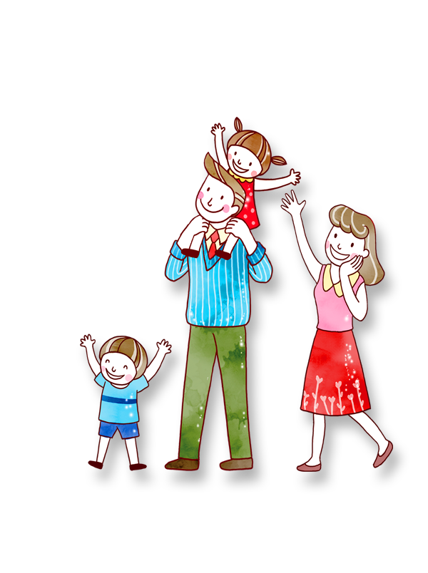
Thứ hai ngày …. tháng 03 năm 2022
CHÀO MỪNG CÁC EM ĐẾN VỚI TIẾT
TOÁN LỚP 1

Slide 3
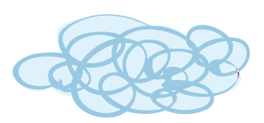
KHỞI ĐỘNG

Slide 4
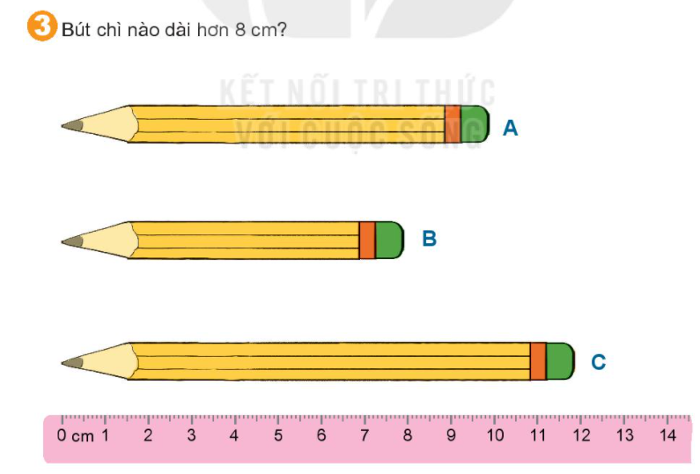
Bút chì nào dài 10 cm?

Slide 5
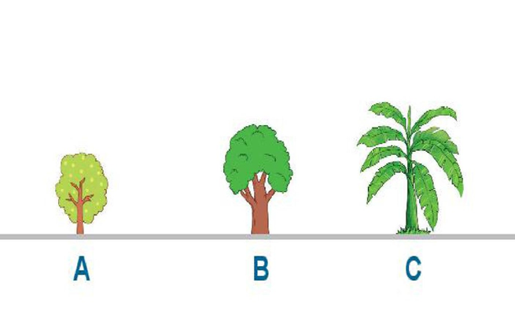
Cây nào cao nhất?

Slide 6
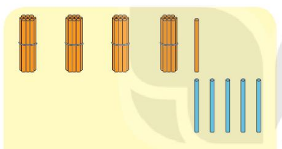
Thứ … ngày …. tháng 3 năm 2022
Toán:
Phép cộng số có hai chữ số với số
có một chữ số.
Chục | Đơn vị
4
1
+
5
4
6
41
- Một cộng năm bằng 6, viết 6.
41 + 5 = ?
+
46
5
- Hạ 4, viết 4.
4
6

Slide 7
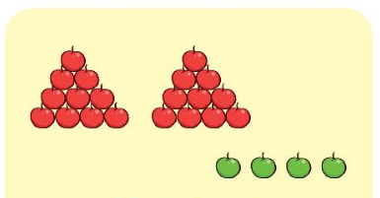
Thứ … ngày …. tháng 3 năm 2022
Toán:
Phép cộng số có hai chữ số với số
có một chữ số.
Chục | Đơn vị
2
0
+
4
2
4
20 + 4 = ?
24
20
- 0 cộng bốn bằng bốn, viết 4.
+
4
- Hạ 2, viết 2.
2
4

Slide 8
Thứ … ngày …. tháng 3 năm 2022
Toán:
Phép cộng số có hai chữ số với số
có một chữ số.
1
Tính.
24
3
60
7
82
5
+
+
+
27
67
87

Slide 9
Thứ … ngày …. tháng 3 năm 2022
Toán:
Phép cộng số có hai chữ số với số
có một chữ số.
2
Đặt tính rồi tính.
11 + 8
71 + 5
94 + 4
11
8
71
5
94
4
+
+
+
17
76
98

Slide 10
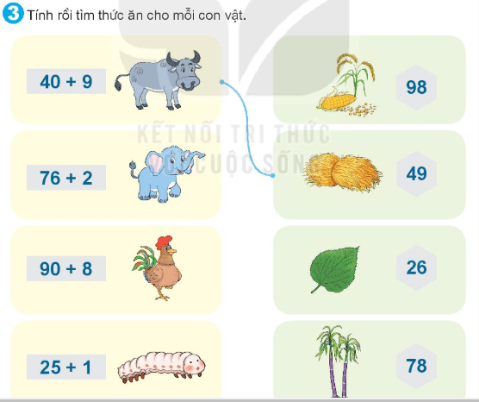

Slide 11
Tiết 2

Slide 13
1. Đặt tính rồi tính
42 + 4
73 + 6
34 + 5
42
4
73
34
+
+
+
6
5
46
79
39

Slide 14
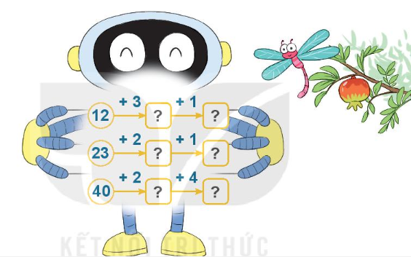
15
16
25
26
42
46

Slide 15
25
3
28

Slide 16
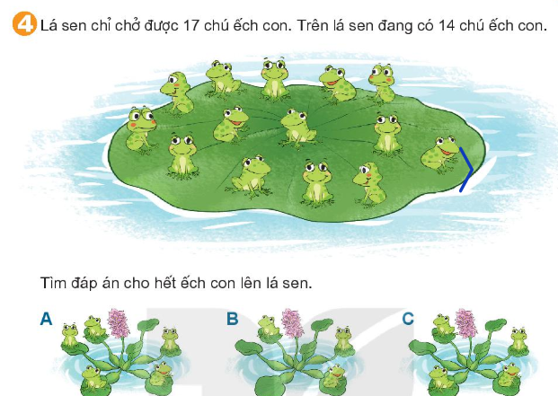

Slide 17
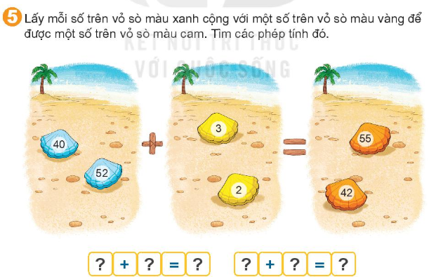
40
2
42
52
3
55

Slide 18
Củng cố: Trò chơi “ Đố bạn”
22 + 4 =
41 + 7 =
30 + 5 =
26
48
35

Slide 19
Chúc các em mạnh khỏe, chăm ngoan, học giỏi.

